Slide 1

二、Mybatis实践
【提高持久层数据处理效率】
授课教师：夏竹青
时间：2024年10月

Slide 2

04
Mybatis动态sql

Slide 3
4.1、<if>的使用
目
录
4.2、<where>和<set>的使用
Contents
4.3 <choose>、<when>、
<otherwise>使用
4.4、<foreach>使用

Slide 4

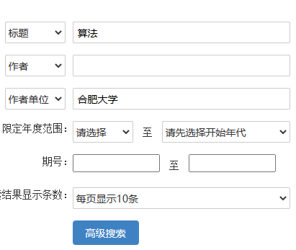
动态sql的概念
什么是动态SQL
中文期刊高级搜索 (superlib.net)
根据用户输入参数等才能确定的sql语句，即动态SQL，需要流程控制，如if选择

Slide 5
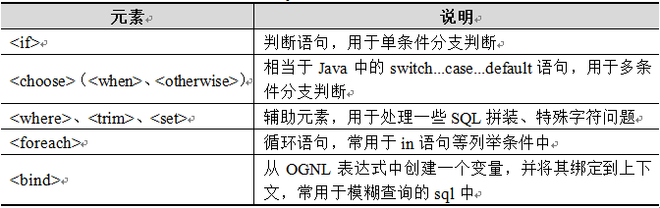
动态sql的概念
Mybatis实现动态SQL
MyBatis提供了流程控制的元素，实现对SQL语句动态组装，
流程控制的元素如<if>元素，<choose>、<when>、<otherwise>元素，<foreach>元素等。

Slide 6
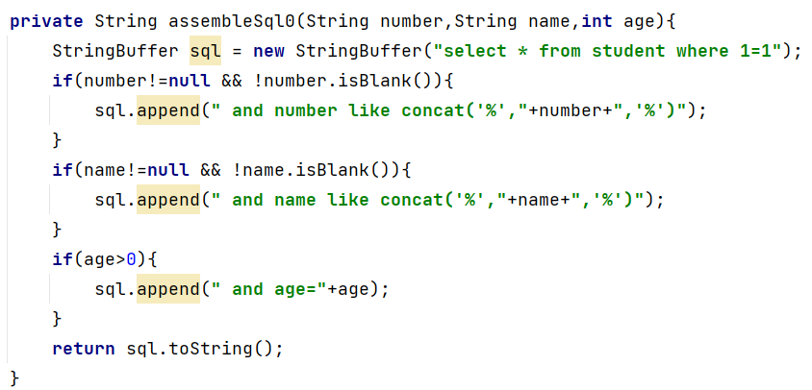
4.1 <if>的使用
<if>元素
在MyBatis中，<if>元素是最常用的判断语句，它类似于Java中的if语句，主要用于实现简单多条件组合查询。其基本使用示例如下：
select * from student where 1=1
<if test=“number!=null and number!=‘’ ”> and number like concat('%',#{number},'%') </if>
<if test=“name!=null and name!=‘’ ”> and name like concat('%',#{name},'%') </if>
<if test=“age>0”> and age =#{age} </if>
<if>元素的test属性条件成立，则组装SQL

Slide 7

4.1 <if>的使用
实现多条件组合查询：通过学号、姓名和年龄来查找，也可以只填写学号一项来查找，还可以都不填写而查询出所有信息，有8种组合。
1 | 什么都不输入，学号、姓名和年龄都是null
2 | 只输入学号
3 | 只输入姓名
4 | 只输入年龄
5 | 输入学号和姓名
6 | 输入学号和年龄
7 | 输入姓名和年龄
8 | 输入学号、姓名和年龄

Slide 8
4.1 <if>的使用
1 接口方法设计
// 根据学号、姓名和年龄等条件组合查询出符合条件的学生
List<Student> queryByMultiParam(@Param("number") String number, @Param("name")String name, @Param(“age")String age);
//课堂示例采用此方式 List<Student> queryByMultiParam1 (Student student);

Slide 9
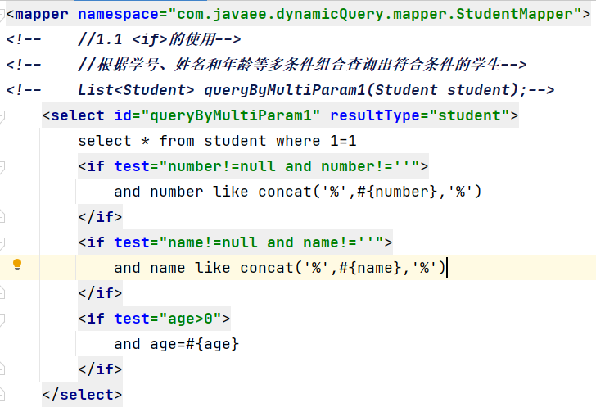
4.1 <if>的使用
2 编写映射文件sql
注意：test属性判断条件的书写：
其中number,name和age是接口方法参数student的成员属性

Slide 10
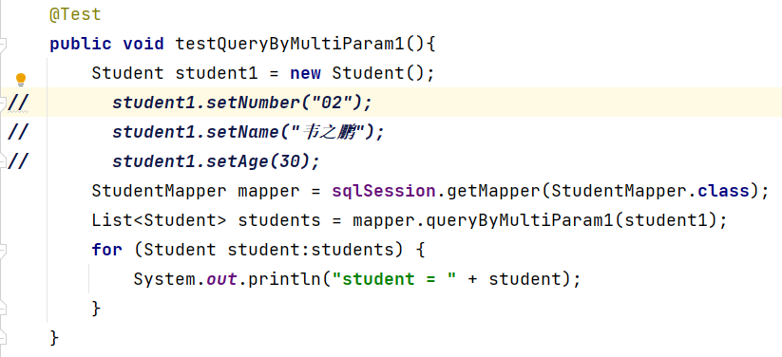
4.1 <if>的使用
3 junit测试
请依次去掉注释，观察运行打印出的sql语句有什么区别？

Slide 11

4.1 <if>的使用
案例代码
ssm-mybatis-dynamicQuery-05项目模块使用<if>元素来完成上述需求，为接口方法：
List<Student> queryByMultiParam1(Student student);
在StudentMapper.xml编写sql，并在StudentMapperTest调试运行。
学习案例

Slide 12
4.1 <if>的使用
查找某个学生的信息，可以通过学号、姓名和班级来查找，也可以只填写学号一项来查找，还可以都不填写而查询出所有信息，有8种组合。
1 | 什么都不输入，学号、姓名和班级都是null
2 | 只输入学号
3 | 只输入姓名
4 | 只输入班级
5 | 输入学号和姓名
6 | 输入学号和班级
7 | 输入姓名和班级
8 | 输入学号、姓名和班级

Slide 13
4.1 <if>的使用
1 接口方法设计
// 根据学号、姓名和班级编号等多条件组合查询出符合条件的学生
List<Student> queryByMultiParam2(@Param("number") String number, @Param("name")String name, @Param("bjCode")String bjCode);
// 查询条件跨多个实体类，没有现成的实体类，可还采用map
//课堂示例采用此方式 List<Student> queryByMultiParam2(Map<String,String> map);

Slide 14
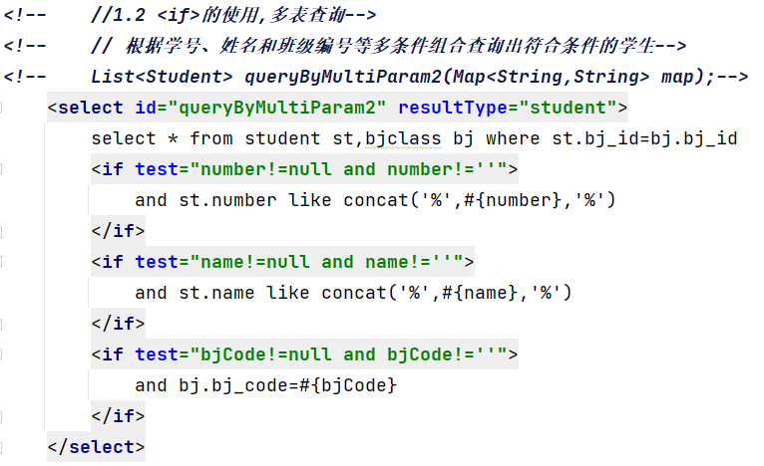
4.1 <if>的使用
2 编写映射文件sql
注意：test属性判断条件的书写：
其中number,name和bjCode是接口方法参数map的key

Slide 15
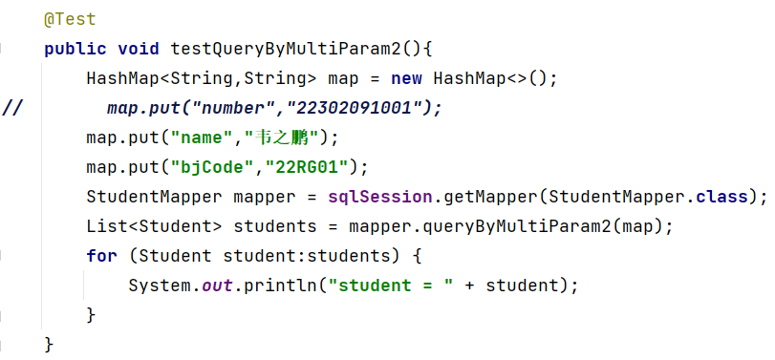
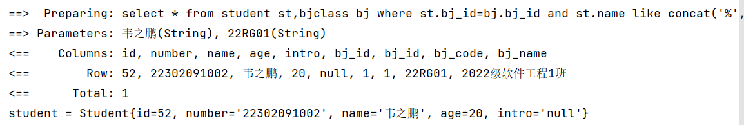
4.1 <if>的使用
3 junit测试

Slide 16
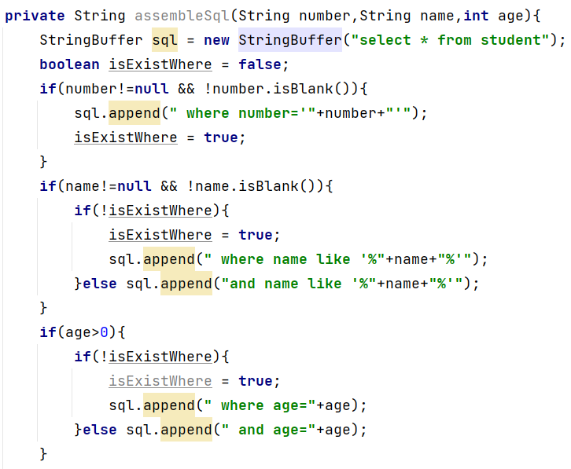
4.2 <where>和<set>的使用
不加 where 1=1
在前面的案例中，映射文件中编写的SQL后面加入了“where 1=1”的条件，那么到底为什么要这么写呢？请看不加where 1=1的jdbc实现

Slide 17
4.2 <where>和<set>的使用
加了 where 1=1
不过“where 1=1”这种写法对于初学者来说不容易理解，并且也不够优雅。
针对上述情况中“where 1=1”，在MyBatis中提供了<where>元素进行动态处理。

Slide 18
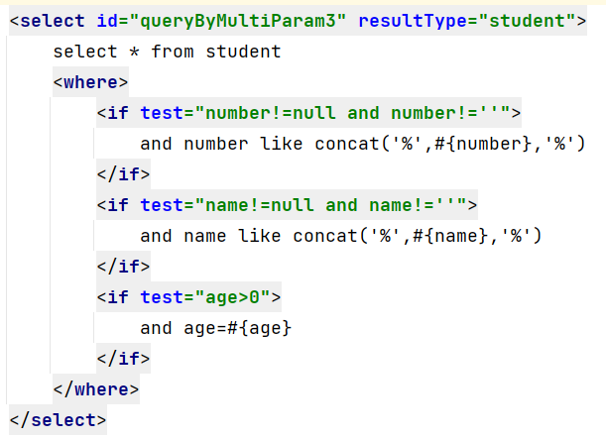
4.2 <where>和<set>的使用
<where>元素
<where>会自动判断SQL语句，只有<where>内的<if>条件成立时，才会在拼接SQL中加入where关键字，否则将不会添加；还会去除多余的“AND”或“OR”。
<where>元素的作用

Slide 19
4.2 <where>和<set>的使用
<set>搭配<if>
<update id="updateStudent"> update student set <if test="number!=null and number!=''"> number=#{number}, </if> <if test="name!=null and name!=''"> name=#{name}, </if> <if test="age>0"> age=#{age}, </if> <if test="intro!=null and intro!=''"> intro=#{intro} </if> where id=#{id} </update>
在Mybatis中，想要更新某个对象，就需要发送所有的字段给持久化对象，这种想更新的每一条数据都要将其所有的属性都更新一遍的方法，其执行效率是非常差的。
可以使用动态SQL只更新有值的字段。
select * from t_customer where 1=1
<choose>
<when test="username !=null and username !=''">
and username like concat('%',#{username}, '%')
</when>
<when test="jobs !=null and jobs !=''">
and jobs= #{jobs}
</when>
<otherwise>
and phone is not null
</otherwise>
</choose>

存在问题：比如最后一个条件不成立，sql语句中会出现多余的逗号！

Slide 20
4.2 <where>和<set>的使用
<set>搭配<if>
<update id="updateStudent"> update student <if test="number!=null and number!=''"> number=#{number}, </if> <if test="name!=null and name!=''"> name=#{name}, </if> <if test="age>0"> age=#{age}, </if> <if test="intro!=null and intro!=''"> intro=#{intro} </if> where id=#{id} </update>
<set>
<set>元素的作用：
当任何一个<if>条件成立时：
1）添加set关键字，
2）并去掉sql中多余的逗号 。
select * from t_customer where 1=1
<choose>
<when test="username !=null and username !=''">
and username like concat('%',#{username}, '%')
</when>
<when test="jobs !=null and jobs !=''">
and jobs= #{jobs}
</when>
<otherwise>
and phone is not null
</otherwise>
</choose>
注意：必须要有一个<if>成立，否则没有set子句的update语句会导致SQL语法错误！
</set>

Slide 21
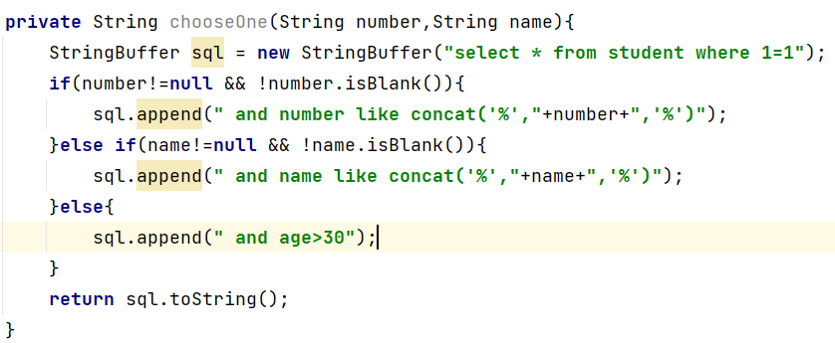
4.3 <choose>、<when>、<otherwise>元素
请根据学号、姓名两个条件实现查询，查询规则：
1）如果学号不为空，优先根据学号查询；
2）否则判断姓名是否为空，不为空则根据姓名查询；
3）如果以上都不满足，则查出age>30的记录
mybatis使用<choose>、<when>、<otherwise>元素组合进行处理，功能等同于java里的switch、case、 default.

Slide 22
4.3 <choose>、<when>、<otherwise>元素
1 接口方法设计
// <choose>、<when>、<otherwise>的使用 // 多条件按优先级查询， // 如果有学号则按照学号， // 没有学号，有姓名则按照姓名查询 // 否则查询age>30
List<Student>
selectByOneCondition(Student stu);

Slide 23
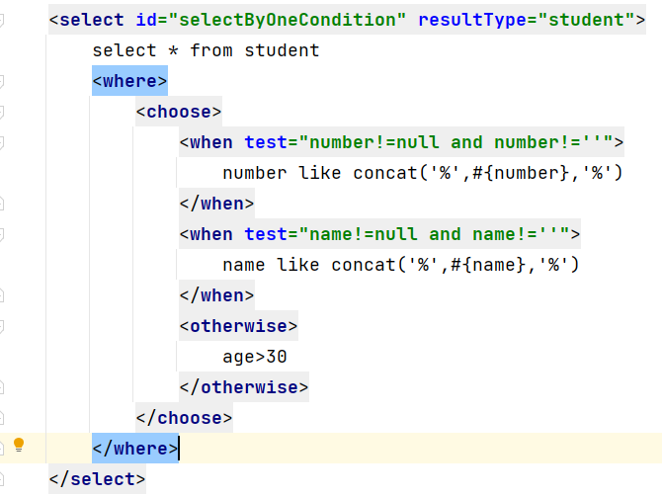
4.3 <choose>、<when>、<otherwise>元素
2 编写映射文件sql

Slide 24
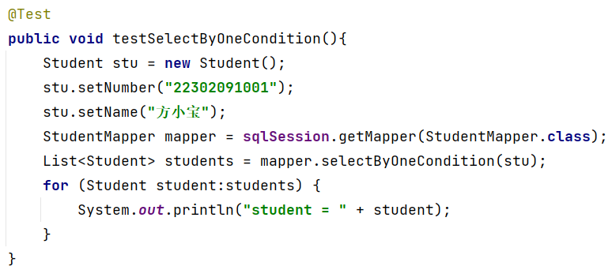
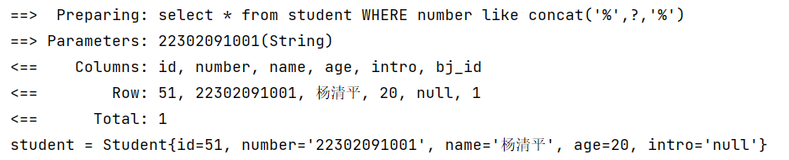
4.3 <choose>、<when>、<otherwise>元素
3 junit测试

Slide 25
4.3 <choose>、<when>、<otherwise>元素
案例代码
Hibernate
的
二级缓存
接下来，就对上述场景，使用动态SQL中的<choose>及其子元素<when><otherwise>,完成映射文件中selectByOneCondition的编写
学习案例

Slide 26
4.4 <foreach>的使用
<foreach>元素
假设如下需求：
在一个数据库表中有1000条数据，现在需要将id值等于90、92、94和96的记录信息删除，这要怎么做呢？
那如果要删除100条数据呢,岂不是很累?
1
一条一条的删除
考虑过N条删除语句时的执行效率了吗？
2
用for循环删除
那in语句在mybatis中如何写?

3
使用in

Slide 27
4.4 <foreach>的使用之批量删除
1 接口方法设计
//批量删除多个指定id的学生，
//如int[] ids={90,92,94,96};
int deleteMulti(int[] ids);

Slide 28
4.4 <foreach>的使用之批量删除
2 编写映射文件sql
int deleteMulti(int[] ids);
//批量删除多个指定id的学生，如int[] ids={90,92,94,96};
Sql语句的写法 delete from student where id in(90,92,94,96);
<delete id="deleteMulti"> delete from student where id in
</delete>
<foreach collection=" ids " item="sid" open="(" close=")" separator=","> #{sid} </foreach>
注意collection的取值

Slide 29
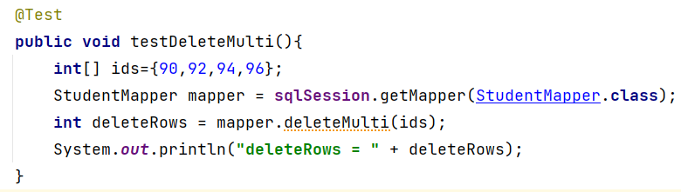
4.4 <foreach>的使用之批量删除
3 junit测试
执行报错：
Cause: org.apache.ibatis.binding.BindingException:
Parameter 'ids' not found. Available parameters are [array, arg0]

Slide 30
4.4 <foreach>的使用之批量删除
<delete id="deleteMulti"> delete from student where id in <foreach collection="array"
item="sid" open="(" close=")" separator=","> #{sid} </foreach> </delete>
修改取值array或 arg0
报错解决办法1
select * from t_customer where 1=1
<choose>
<when test="username !=null and username !=''">
and username like concat('%',#{username}, '%')
</when>
<when test="jobs !=null and jobs !=''">
and jobs= #{jobs}
</when>
<otherwise>
and phone is not null
</otherwise>
</choose>
报错解决办法2
通过 @Param("ids")
int deleteMulti(@Param("ids") int[] ids);

Slide 31
4.4 <foreach>的使用
Hibernate
的
二级缓存
案例代码
学习案例
接下来，针对上述场景，使用动态SQL中的<foreach>元素，完成映射文件中deleteMulti的编写

Slide 32

4.4 <foreach>的使用
<foreach>元素
<foreach>元素中使用的几种属性的描述具体如下：
collection属性：要遍历的集合
item属性：遍历集合的过程中能得到每一个具体对象，在item属性中设置一个名字，将来通过这个名字引用遍历出来的对象
<foreach>主要属性
separator属性：指定当foreach标签的标签体重复拼接字符串时，字符串间的分隔符
open属性：指定整个循环把字符串拼好后，字符串整体的前面要添加的字符串
close属性：指定整个循环把字符串拼好后，字符串整体的后面要添加的字符串

Slide 33
4.4 <foreach>的使用
<foreach>元素
如果没有给接口中集合类型（ List类型或数组）的参数使用@Param注解指定一个具体的名字，那么在collection属性中可以使用默认值来引用这个list集合。可以通过报错信息看出来：
Available parameters are [arg0, array]
Available parameters are [arg0, collection, list]
关于foreach标签的collection属性取值
在实际开发中，为了避免隐晦的表达造成一定的误会，建议使用@Param注解明确声明变量的名称，然后在foreach标签的collection属性中按照@Param注解指定的名称来引用传入的参数。


Slide 34
4.4 <foreach>的使用之批量插入
1 接口方法设计
//批量插入多个学生
//待插入的学生数据通过List<Student>集合传入
int insertStudents2(@Param("studentList") List<Student> studentList);
使用@Param注解明确声明输入参数的名称，以便于映射文件中访问

Slide 35
4.4 <foreach>的使用之批量删除
2 编写映射文件sql
//批量插入
// int insertStudents2(@Param("studentList") List<Student> studentList);
Sql语句：insert into student(number,name,age,intro) values(‘029094067’,‘阿飞’,35,‘’),
(‘029094068’,‘百晓生’,36,‘’),(‘029094068’,‘百晓生’,36,‘’)
<insert id="insertStudents2"
useGeneratedKeys="true" keyProperty="id" keyColumn="id"> insert into student(number,name,age,intro) values <foreach collection="studentList" item="stu" separator=",">
</foreach> </insert>
(#{stu.number},#{stu.name},#{stu.age},#{stu.intro})
注意#{}里的取值

Slide 36
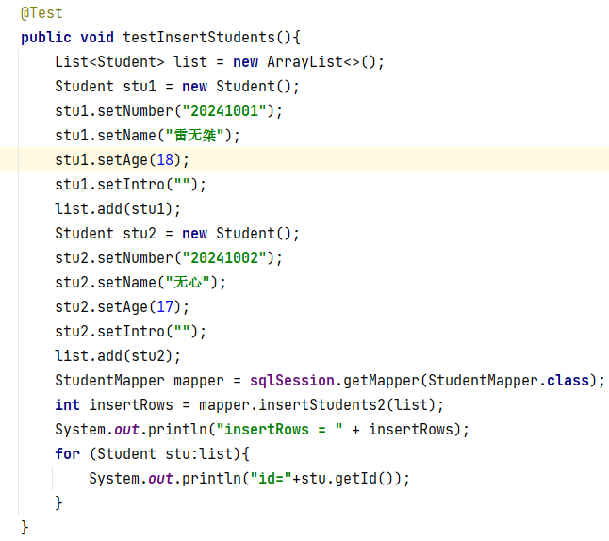
4.4 <foreach>的使用之批量删除
3 junit测试

Slide 37
4.4 <foreach>的使用
Hibernate
的
二级缓存
案例代码
学习案例
接下来，针对上述场景，使用动态SQL中的<foreach>元素，完成映射文件中insertStudents的编写

Slide 38
1.5 小结&作业
✎内容小结
✎ 本节作业
1
<if>实现多条件组合查询
1.动手编写课堂示范案例，并调试和运行。
2
<choose><when><otherwise>实现ifelse
3
<set>和<where>辅助<if>
4
<foreach>实现批量删除和批量插入

